Slide 1

2. výzva SPOLEČNÉ ZEMĚDĚLSKÉ POLITIKY
FICHE 4
Seminář pro žadatele
16. 7.2025 v 10:00

Slide 2
Obsah semináře
Základní informace o výzvě
Kritéria přijatelnosti projektu
Další podmínky
Přidaná hodnota
Fiche 4
Postup administrace
Přístup do Portálu Farmáře
Povinné přílohy
Zadávání zakázek

Slide 3
Základní informace o výzvě
Vyhlášena: 7. 7. 2025
Příjem žádostí na MAS: 21. 07. 2025
Ukončení příjmu žádostí: 15. 09. 2025
Podání žádostí na RO SZIF: 15. 12. 2025
Územní vymezení: celé území MAS Voticko, z. s.
Žádosti se přijímají pouze elektronicky přes Portál Farmáře SZIF

Slide 4
Kritéria přijatelnosti projektu
Projekt musí být realizován na území MAS Voticko
Projekt je v souladu s SCLLD MAS
Projekt musí být funkční celek – výsledek je provozuschopný, účinný a účelný celek a to bez realizace dalších projektů
Projekt splňuje účel a rozsah FICHE
Žadatel musí plnit podmínku finančního zdraví – u způsobilých výdajů vyšší jak 2 mil.
Projekt splňuje aspekty:
  Účelnosti
  Potřebnosti
  Efektivnosti
  Hospodárnosti
  Proveditelnosti

Slide 5
Další podmínky
Žádost obdrží min. počet bodů za preferenční kritéria – 20 b.
Po podání ŽoD jsou preferenční kritéria závazná a jakékoliv nesplnění se posuzuje jako nedodržení podmínek.
Režim podpory – čl. 61 ABER
Dodržení požadavků na publicitu projektu
Místem realizace projektu se rozumí místo, kde jsou umístěny všechny předměty projektu. V případě, že je umístěn na více místech, žadatel uvede všechna místa realizace projektu.
Splnění kategorie podniku od podání Žádosti na SZIF do podpisu Dohody o poskytnutí dotace
Vznik výdajů (vystavení objednávky nebo uzavření smlouvy) nejdříve ke dni podání ŽoD na MAS, uhrazeny nejpozději do data předložení žádosti o platbu.
Realizace projektu a podání žádosti o platbu max. 24 měsíců od podpisu Dohody.

Slide 6
Další podmínky
Vázanost projektu na účel je 5 let od převedení dotace na účet příjemce dotace.
Archivace dokumentů min. 10 let od proplacení dotace.
Žadatel musí mít uspořádány právní vztahy k nemovitostem, na kterých budou realizované stavební výdaje nebo do kterých budou umístěny podpořené stroje, technologie nebo vybavení, dle specifických podmínek Pravidel od data podání ŽoP na MAS do konce lhůty vázanosti projektu na účel. Viz str. 31/b. 5
Za danou FICHI v dané Výzvě MAS, pouze jednu ŽoD od konkrétního žadatele.
Přidaná hodnota projektu:
  Povinné pole ve formuláři ŽoD
  musí být konkretizovaná a doložitelná při ŽoP

Slide 7
Přidaná hodnota
Prvožadatelé, kteří by bez pomoci MAS o dotaci nežádali
inovativní projekty, které přináší nová řešení v místním kontextu
Projekt přispívající ke zlepšení sociálního kapitálu MAS
Projekt má PH, pokud přináší pro území MAS efekty, které by nepřinesl, pokud by byl realizován z jiných zdrojů
Multifunkční projekt – kombinace více aktivit podpory
Inovativnost projektu dle strategie:
obnovením a/nebo rozšířením nabídky výrobků a služeb
zlepšením procesu výroby a poskytováním služeb
zavedením pokrokových metod řízení, komunikace a propagace
zavedením změn v organizační struktuře nebo ve strategické orientaci činnosti žadatele

Slide 8
Podporujeme se: podnikání a produkce
FICHE 4
Žadatel: Malé a střední podniky
Dotační podpora je stanovena na 50 %
Min. výše způsobilých výdajů: 200 000 Kč
Max. výše způsobilých výdajů: 800 000 Kč
Oblast podpory:
  Zemědělské podnikání
  Zpracování a uvádění na trh produktů
  Lesnické podnikání
  Nezemědělské podnikání

Slide 9
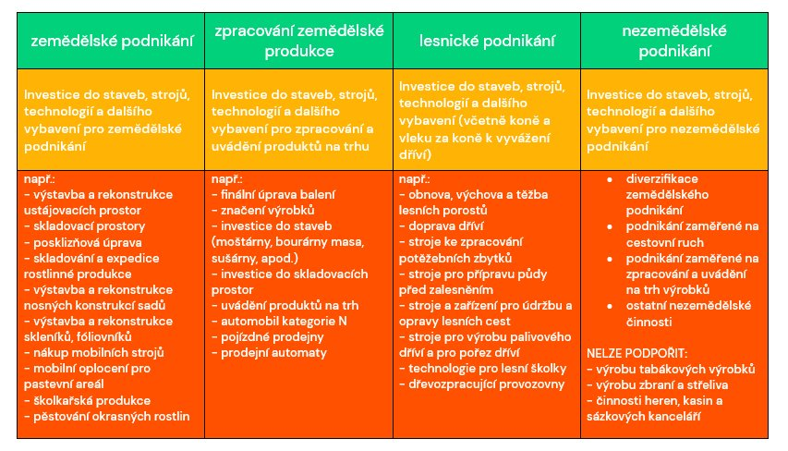
Způsobilé výdaje
Investice - výdaje na výstavbu nebo zhodnocení nemovitého majetku, nákup nových strojů a vybavení.
Dlouhodobý drobný hmotný majetek

Slide 10
Dotaci nelze poskytnout
Pořízení použitého movitého majetku
Nákup platebních nároků
Nákup zvířat, jednoletých rostlin a jejich vysazování
DPH u plátců DPH
Závlahové systémy, studny, vrty
Nákup dopravních prostředků kategorie M
Prosté nahrazení investice
Technologie sloužící k výrobě el. energie
Investice do zalesňování, chov včel, klecových chovů
Intervenční sklady
Technologie pro zpracování vinných hroznů, medu
Výdaje týkající se rybolovu
Nákup nemovitostí

Slide 11
Preferenční kritéria
Žadatel hospodaří v režimu ekologického zemědělství - ANO 10 b. / NE 0
Účast na seminářích k dané výzvě - ANO 5 b./NE 0 b.
Finanční náročnost projektu
  Projekt do výše způsobilých výdajů 400 tis. Kč - ANO 5 b./NE 0 b.
Propagace nad rámec povinné publicity
  Základní informace o projektu a podpoře z MAS Voticko - kombinace dvou nebo více z uvedených forem propagace 10 b.
  Základní informace o projektu a podpoře z MAS Voticko - jedna z uvedených forem propagace. 5 b.
  Formy propagace: informace na webu, informace v tisku, informace na sociálních sítích, informace v radiu, v TV.

Slide 12
Preferenční kritéria
Sídlo žadatele a místo realizace projektu je v území MAS
  ANO 10 b. / NE 0 b.
Velikost žadatele dle počtu zaměstnanců (HPP):
  do 5 zaměstnanců - 10 b.
  6 až 10 zaměstnanců - 5 b.
  více jak 10 zaměstnanců - 0 b
Projekt zahrnuje využití stávající stavby
  - předmětem projektu jsou stavební úpravy stávající stavby, přičemž jejich rozsah činní min. 80% celkových výdajů.
  ANO 10 b. / NE 0 b.

Slide 13
Postup administrace
Registrace subjektu v Portálu Farmáře
Podání žádosti na MAS Voticko
MAS Voticko
Kontrola
Hodnocení
Výběr
Podání žádosti o dotaci na SZIF včetně všech příloh
Výběr dodavatele
do 15. 09. 2025
do 15. 12. 2025
Proplacení dotace od SZIF
Kontrola na místě
Žádost o platbu
- nutné mít podepsané MAS Voticko
Dohoda o poskytnutí dotace
✓
do 24 měsíců
Monitorovací zprávy k 31.7. po dobu 5 let

Slide 14
Postup podání ŽoD na MAS
Žadatel podává žádost prostřednictvím vlastního účtu na Portálu farmáře i s přílohami
Za datum podání Žádosti o dotaci na MAS se považuje datum podání Žádosti o dotaci přes Portál farmáře
Po předložení žádosti provedou pracovníci MAS administrativní kontrolu
Žádost o dotaci může být na základě písemných podkladů dodaných žadatelem upravována/doplňována i MAS
v případě potřeby může MAS vyzvat žadatele písemnou formou k doplnění chybějících podkladů či informací
MAS provede výběr projektů - informuje všechny žadatele do 5 dnů od schválení finálního výběru projektů
Žadatel vybraného projektu následně finalizuje v úzké spolupráci s MAS svoji žádost o dotaci včetně povinných příloh

Slide 15
Podání Žádosti o dotaci na RO SZIF
MAS formulář ŽoD elektronicky podepíše a včetně příloh postoupí vybranému žadateli přes PF na podání RO SZIF minimálně tři dny před termínem registrace na RO SZIF stanoveného ve výzvě MAS.
O podání ŽoD na RO SZIF bude žadatel informován prostřednictvím PF SZIF nejpozději do 14 kalendářních dnů od finálního termínu registrace na RO SZIF
SZIF provede administrativní kontrolu, kontrolu přijatelnosti a kontrolu dokumentace.
Při nedostatcích vyzve SZIF k jejich odstranění do 21 kalendářních dnů
Pokud je projekt schválen k poskytnutí dotace ze SZP, je žadatel vyzván prostřednictvím Portálu farmáře k podpisu Dohody.

Slide 16
Přístup do Portálu Farmáře
Přístup do Portálu farmáře:
  prostřednictvím datové schránky žadatele o dotaci
  e-Podatelny s elektronickým podpisem žadatele
Žadatel si vytiskne formulář „Žádost o přístup do portálu do portálu EAGRI a do Portálu farmáře SZIF“
Zde je návod přístupu do Portálu farmáře

Slide 17
Podání ŽoD do Portálu Farmáře
Podrobný návod najdete na našich webových stránkách

Slide 18
Povinné přílohy - Žádost o dotaci
U stavebních výdajů – fotodokumentace před realizací
U traktoru pro práci v lese – čestné prohlášení výrobce o ochranné konstrukci str. 50 pravidel
Povolení stavebního úřadu – platné ke dni podání na RO SZIF
Projektová dokumentace schválená stavebním úřadem
Posouzení vlivu záměru na ŽP (dle projektu)
Prohlášení o zařazení podniku do kategorie mikro, malý nebo střední podnik
Identifikace příjemců dotace
Dle preferenčních kritérií:
  Výpis z katastru nemovitostí
  Prezenční listina ze semináře
  Výpis z Registru ekologických podnikatelů
  Čestné prohlášení o počtu zaměstnanců anebo výpis o počtu zaměstnanců z ČSSZ

Slide 19
Povinné přílohy - podpis Dohody
Dokumentace k výběru dodavatele pokud je stanovena Příručkou pro zadávání zakázek daná pravidly a dle Seznamu dokumentace k cen. marketingu
Potvrzení finančního úřadu o bezdlužnosti
Prohlášení o zařazení podniku do kategorie mikro, malý nebo střední podnik

Slide 20
Povinné přílohy - Žádost o platbu
Doklad o vedení BÚ vlastníka dotace
Účetní daňové doklady
Doklad o uhrazení závazku dodavateli (např. výpis z bú)
U nákupu vozidla technický průkaz, pokud bude využíván mimo uzavřený areál
Kolaudační souhlas nebo oznámení SÚ o užívaní stavby
Soupiska daň. účetních dokladů k výdajům, ze kterých je stanovena dotace
Potvrzení FÚ o bezdlužnosti – ne starší než 30 dnů k datu předložení Žádosti o platbu
Dokumentace k výběru dodavatele, pokud je stanovena příručkou
Dodatky ke smlouvě s dodavatelem
Fotodokumentace předmětu dotace
Oprávnění k provozování činnosti, která je předmětem projektu

Slide 21
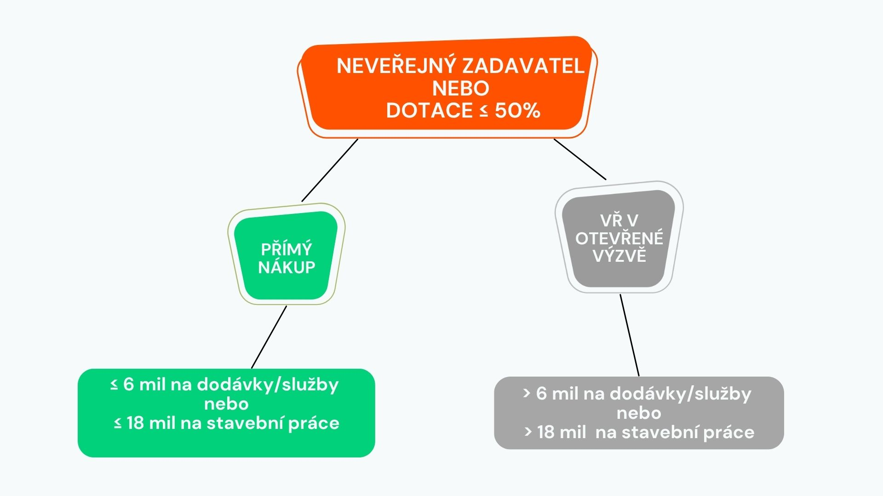
Zadávání zakázek - režimy
Mít k dispozici podklady, jako doklad realizace nákupu za ceny v místě a čase obvyklém

Slide 22
Zadávání zakázek - přímý nákup
Max. do výše 6 mil. Kč bez DPH u dodávek a 18 mil. Kč bez DPH u stavebních prací
Mít k dispozici min. jednu další konkurenční nabídku jako doklad realizace nákupu za ceny v místě a čase obvyklém
V případě přímého nákupu nepřesahujícím 100 tis. Kč bez DPH, lze nahradit smlouvu/objednávku účetním/daňovým dokladem od prodejce z obchodu
V případě přímého nákupu od 100 tis. Kč do 500 tis. Kč bez DPH se musí doložit smlouvou/objednávkou a účetním/daňovým dokladem
Přílohy k přímému nákupu - součástí příloh k ŽoP

Slide 23
Děkuji za pozornost!
Sandra Šimůnková
Sandra.simunkova@voticko.cz
+420 723 994 959

